Slide 1



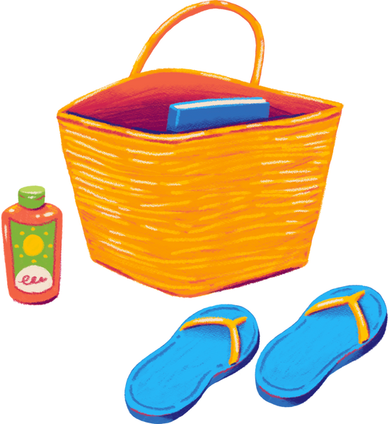

RELATÓRIO 03
S01 - Paradigmas da Programação

Slide 2

RUST
Imperativo e Moderno

Slide 3

O QUE É
Linguagem de programação de sistemas
Desenvolvida pela Mozilla Research
Lançada em 2010(estável em 2015)
Foco em segurança, concorrência e performance

Slide 4
INSPIRAÇÕES
C++: performance e controle baixo nível
Haskell: tipagem forte e conceitos de segurança
Erlang: concorrência e robustez
ML Family: Inferência de tipos
Filosofia: “segurança sem comprometer performance”

Slide 5


CARACTERÍSTICAS PRINCIPAIS
Segurança de Memória
Concorrência
Garantida
Tipagem Estática
Forte
Velocidade e
Performance
Ferramentas

Slide 6

NO MUNDO
01. MOZILLA FIREFOX
03. MICROSOFT
02. DISCORD

Slide 7
APRENDENDO NA PRÁTICA

Slide 8
EXERCÍCIO 01
Crie uma função fn verificar_senha(senha: &str) -> bool.
A função deve retornar true se a senha atender a todos os seguintes critérios:
Ter pelo menos 8 caracteres de comprimento.
Conter pelo menos um número.
Conter pelo menos uma letra maiúscula.
No main, peça ao usuário para digitar uma senha.
Use um loop para continuar pedindo a senha até que a função verificar_senha retorne true.
Quando a senha for válida, imprima "Senha válida! Acesso concedido." e saia do loop.
Dica: Você pode usar loop com break e usar um if para checar as condições. Para verificar o comprimento da string, use senha.len(). Para checar se um caractere é um dígito ou maiúsculo, use os métodos is_digit(10) e is_ascii_uppercase do tipo char (você pode iterar sobre a string com senha.chars()).

Slide 9
EXERCÍCIO 02
Crie uma função fn eh_par(numero: i32) -> bool que retorna true se o número for par e false se for ímpar.
No main, faça o seguinte:
Peça ao Jogador 1 para escolher "par" ou "ímpar" e, em seguida, digitar um número (i32).
Peça ao Jogador 2 para digitar seu número (i32).
Calcule a soma dos números dos dois jogadores.
Use a função eh_par para verificar se a soma é par ou ímpar.
Use uma estrutura if/else para determinar quem venceu.
O Jogador 1 vence se a soma corresponder à sua escolha.
O Jogador 2 vence se a soma não corresponder à escolha do Jogador 1.
Imprima o resultado do jogo de forma clara, mostrando a soma dos números e quem foi o vencedor.

Slide 10
EXERCÍCIO 03
Crie uma função fn imprimir_tabuada(numero: i32, limite_inferior: i32, limite_superior: i32). Essa função deve receber três números inteiros e não retornar nada.
Dentro da função, use um for loop para iterar de limite_inferior até limite_superior (inclusive).
Em cada iteração, imprima o resultado da multiplicação do numero com o contador do loop.
No main, peça ao usuário para digitar:
O número da tabuada.
O limite inferior.
O limite superior.
Chame a função imprimir_tabuada com os três números fornecidos pelo usuário.

Slide 11
EXERCÍCIO 04
Crie uma função fn calcular_media(nota1: f64, nota2: f64, nota3: f64) -> f64.
A função deve calcular a média ponderada usando os pesos: 2 para a nota 1, 3 para a nota 2 e 5 para a nota 3.
No main, declare três variáveis para as notas, como nota1 = 7.5, nota2 = 8.0 e nota3 = 9.2.
Chame a função calcular_media com essas notas e imprima o resultado da média.
Use um if/else para verificar se a média é maior ou igual a 7 e imprimir se o aluno foi "Aprovado" ou "Reprovado".

Slide 12
ATÉ SEMANA QUE VEM

